Slide 1
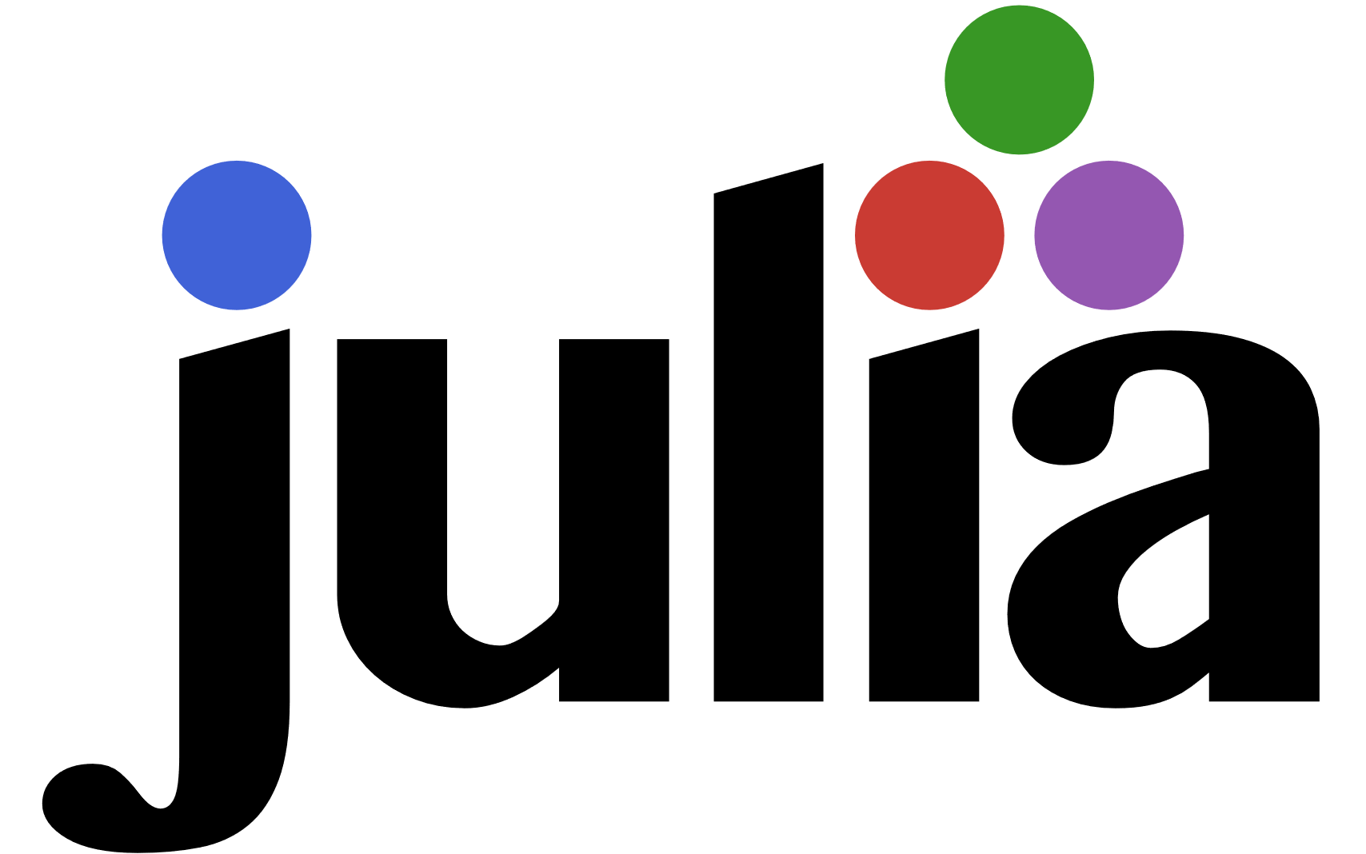
Introdução:
O que é Julia?
Júlia é uma linguagem de programação de alto nível, open-source e de propósito geral, porém voltada para computação científica, machine learning e análises numéricas de alta performance.
Julia é uma linguagem orientada a objetos que possui multi-métodos como um de seus principais paradigmas de programação.

Slide 2
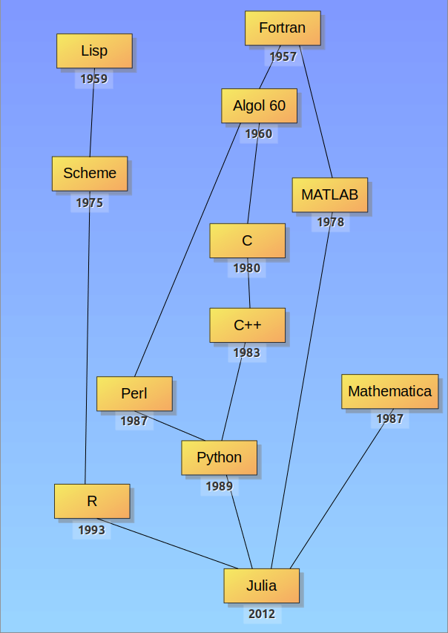
A linha de tempo de Julia:

Slide 3
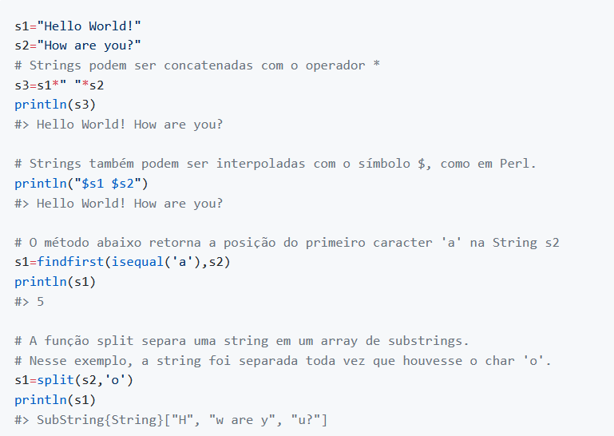
Códigos de exemplo
Manipulação básica de Strings:

Slide 4
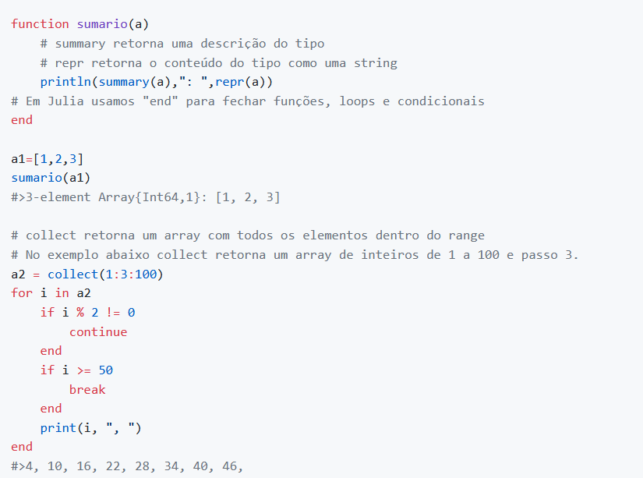
Códigos de exemplo
Arrays e funções:

Slide 5
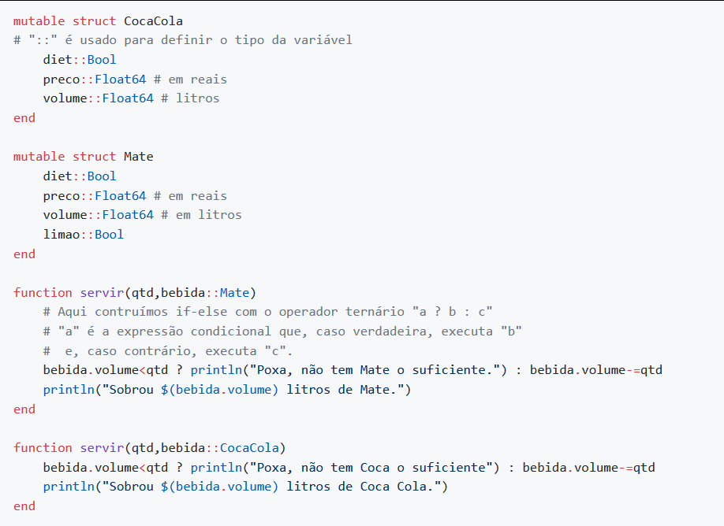
Códigos de exemplo
Exemplo com multi-métodos:
(Parte 1/2)

Slide 6
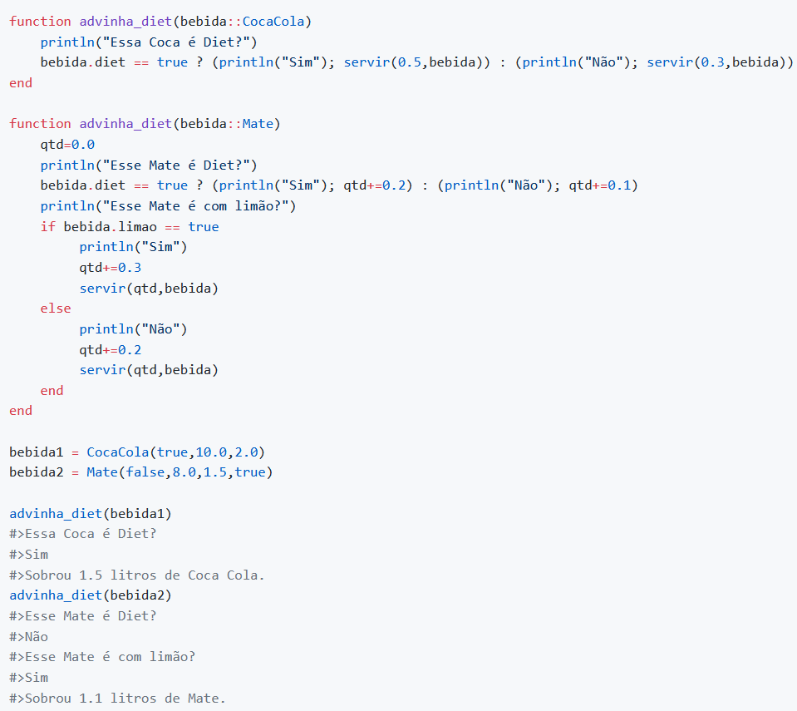
Códigos de exemplo
Exemplo com multi-métodos:
(Parte 2/2)
No exemplo acima, usamos os multi-métodos para tratar as duas bebidas, Coca e Mate, de forma diferente. Tanto a função "advinha_diet", como a "servir", possuem duas versões, com argumentos diferentes. O compilador analisa os tipos de todos os argumentos e chama a versão correspondente com o tipo de bebida que queremos.

